Slide 1
결과 발표회
청소년시설에 그린커튼 조성
-성북청소년문화공유센터-
2017.09.05
3:00-5:00
성북수경재배네트워크

Slide 2
차례
성북수경재배네트워크 소개: 15분(-3:15)
과제 소개 및 진행과정: 15분(-3:30)
센터장 소감 / 반응과 결과 : 10분(-3:40)
설문 당첨자 선물 증정: 5분(-3:45)
과제 참여자 소감: 15분(-4:00)
향후 전략: 10분(-4:10)
기념촬영: 10분(-4:20)
담소 및 정리: 15분(-4:35)

Slide 3
1. 성북수경재재네트워크 소개

Slide 4
1. 걸어온 길
기간 | 한 일 | 의미있는 데이터
2016.07.01 | 성북수경재배네트워크 설립 | 혼자서 외롭게, 조용히
2016.07.02~ 08.20 | <성북구 소규모 마을배움터> 사업에 "수경재배 씨뿌리기"로 참여 | 수강생 13명 배출
2016.09 | <성북마을공동체 이야기사진 공모전>에서 장려상 수상 | 191,200원 --> 기금으로
2016.10.10 | <마을로 마실가자> 행사 참여하여 "미니화분 만들기" 체험활동 진행 | 100명 분량 점심때쯤 모두 사용
2017년 정기교육 | <수경재배 기초과정>: 1월, 6월, 9월 <수경재배 응용과정>: 3월 | 9명, 8명 11명
2017.04.03 | 제1회 총회 | 10명
2017.06.01~ | 성북구 마을만들기 사업 <나팔꽃 그늘아래 - 청소년 시설 그린커튼 조성>

Slide 5
2. 슬로건 및 비젼
slogan 마을을 푸르게, 마음도 푸르게
vision-1
폐기물을 이용하여 수경재배기를 보급하는 선두지역이 된다.
vision-2
수경재배와 문화예술이 잘 결합하는 지역이 된다.
vision-3
수경재배에 빗물과 자연에너지를 잘 이용하는 지역이 된다.

Slide 6
3. 로드맵
시기 | 시대명 | 내용
2016년 하반기 | 씨뿌리期 | 성북구에서 수경재배 활동이 시작되다.
2017년 상반기 | 싹틔우期 | 장터 참여 시작(홍보, 기금마련, 회원 수익거리) 커뮤니티 역량강화(교육, 활동가 참여) 생활폐기물을 이용한 수경재배기 보급 시작 --> 정릉 업싸이클링 센터 <공유촉진사업> 참여 그린커튼 사업 시작 **
2017년 하반기 | 자라期 | 활동가 50명 확보 마을의 후미진 곳을 아름답게 꾸미는 일 시작 ~ 장위 도시재생시범사업 참여 희망 --> <수경재배-협동조합 체험과정> 참여
2018년 상반기 | 꽃피우期 | 비영리민간단체 등록 빗물이용기술 확보 및 적용 ~ ICT를 이용한 MAKE활동과 연계 희망
2018년 하반기 | 열매맺期 | 자연에너지를 이용한 수경재배 기술확보 및 적용
2019년 상반기 | 들어가期 | 성북수경재배네트워크가 성북도시농업 단체로 들어간다. --> 성북구 도시농부학교를 기반으로 텃밭확보, 교육 다양화를 진행 중

Slide 7
4. 2017년 계획
1. 장터 참여
정기 참여: 성북구 개울장, 노원구 마들장(이웃과 교류)
기타 장터는 상황을 보아서.
2. 수경재배 교육
기초과정: 1-2월(완료), 4-5월(6월 완료), 7-8월(9월 진행), 10-11월
응용과정: 3월(완료), 6월, 9월, 12월
※ 공모사업에 교육이 포함될 경우 공모사업에 맞추어 진행한다.

Slide 8
3. 생활폐기물을 이용한 수경재배기 보급
<성북구 공유촉진 사업>으로 진행 희망 --> 진행 중
안되면 자체적으로 진행
4. 그린커튼 사업
<성북구 마을만들기 공모사업>으로 진행 희망 --> 진행 중
안되면 자체적으로 진행
5. 기타
서울시 도시농업박람회에 나가고 싶지만... 힘 좀 기른 후에.
그래서, 올해는 노원구 지원하고 내년에 나간다. --> 노원도시농업네트워크 지원

Slide 9
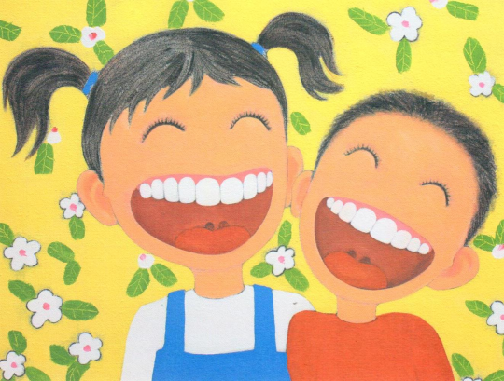
안 도와줘도 한다. 도와주면 더 잘한다.

Slide 10
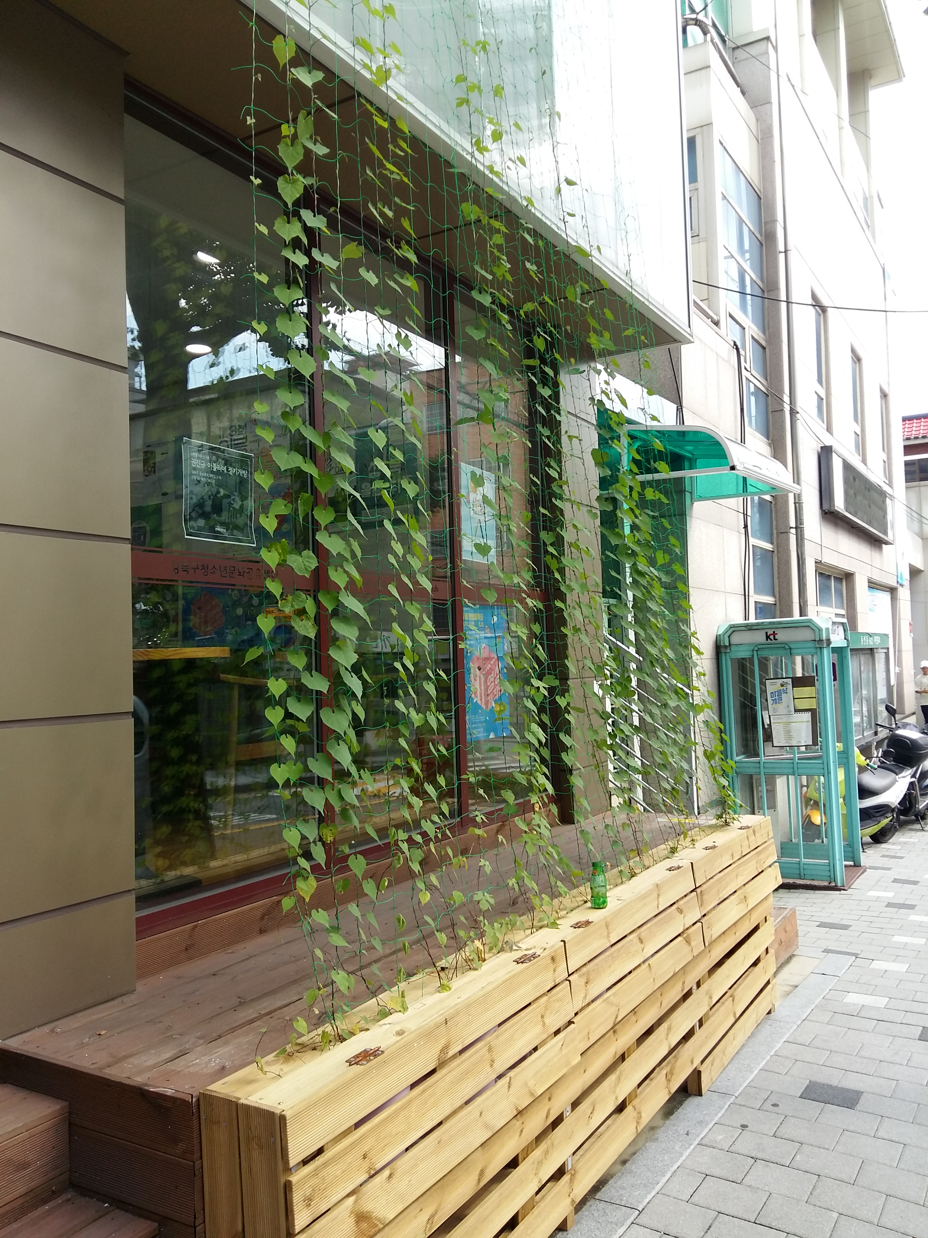
2. 과제 소개 및 진행과정

Slide 11
1. 과제 소개
(1) 성북수경재배네트워크의 로드맵에 따라 마을사업에 지원하여 선정됨
(2) 그린커튼을 설치하면?
- 여름철 식물의 그늘이 건물의 온도를 낮추어 에어컨에 들어가는 전기 절약
- 식물의 그늘은 행인이 쉬어가는 자리 제공
- 녹색의 식물은 정서적인 안정감과 청량감을 준다.
(3) 그린커튼을 설치하는 건물이 많아지면?
- 여름철 에너지 절약을 실천하는 마을
- 녹화율이 높은 마을
- 쾌적한 마을
(4) 궁극적으로 그린커튼 사업을 통해 도시농업의 문화를 전파하고자 함.

Slide 12
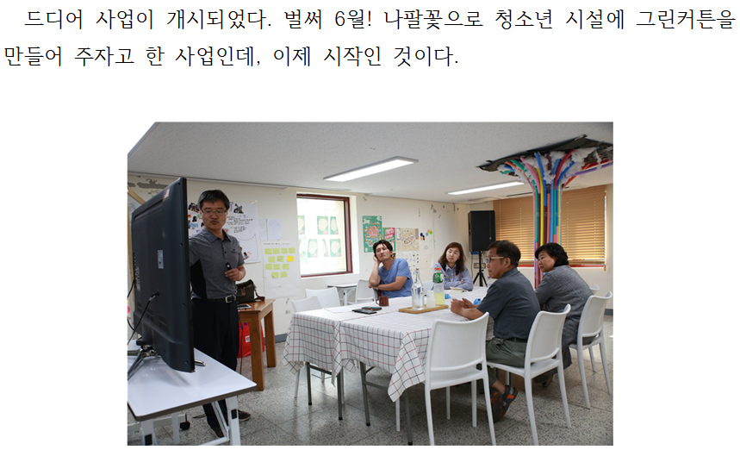
2. 진행과정 (UCC 공모전에 내었던 것 활용합니다.)

Slide 13
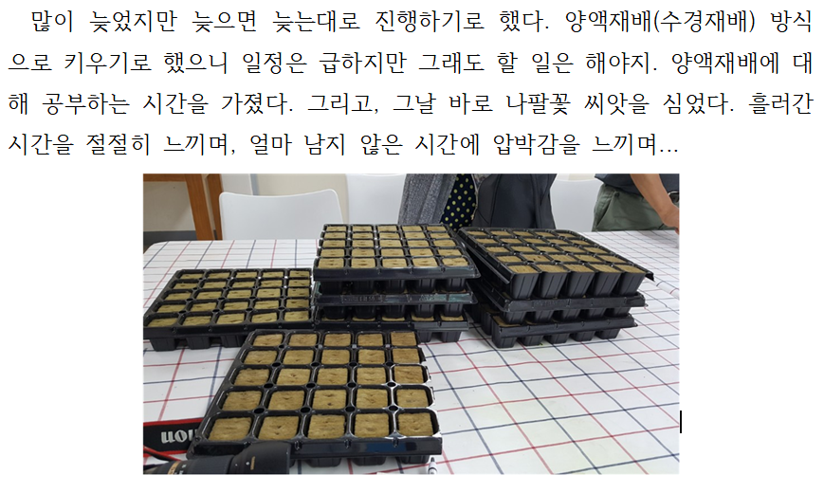

Slide 15
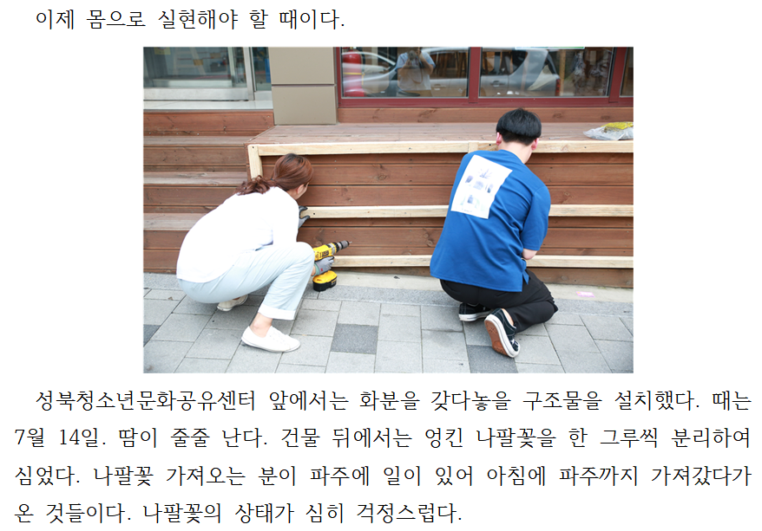

Slide 16
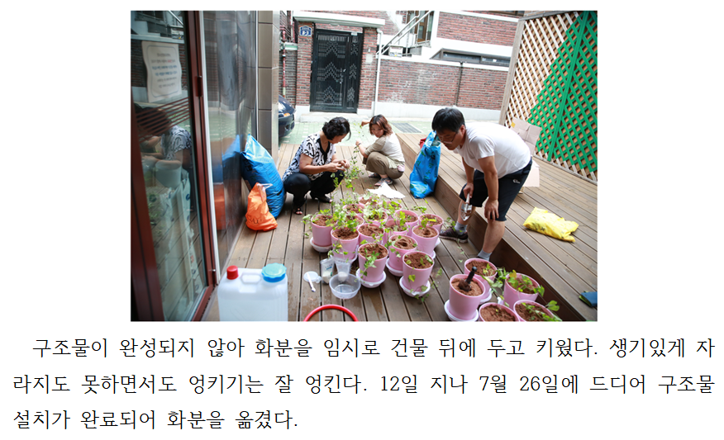

Slide 17
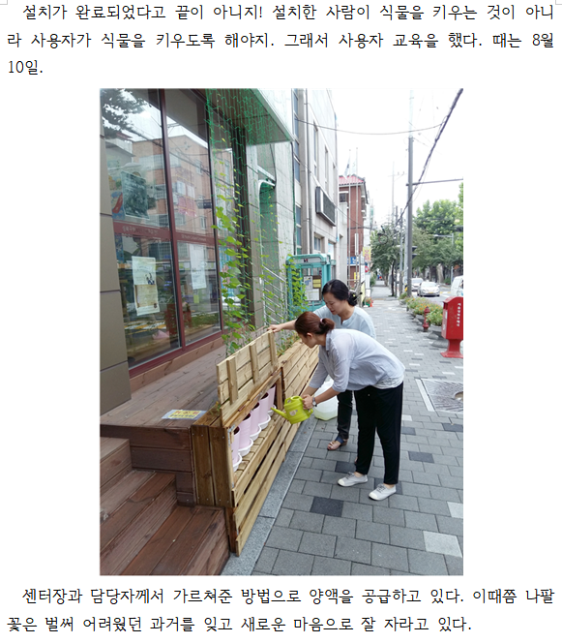

Slide 18
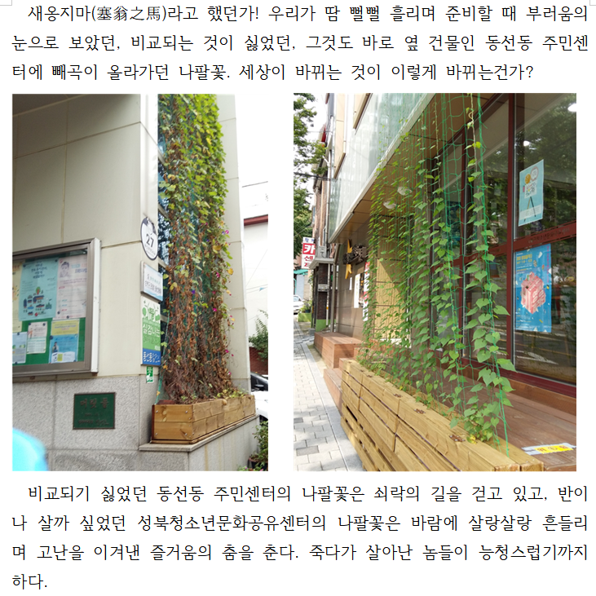

Slide 19
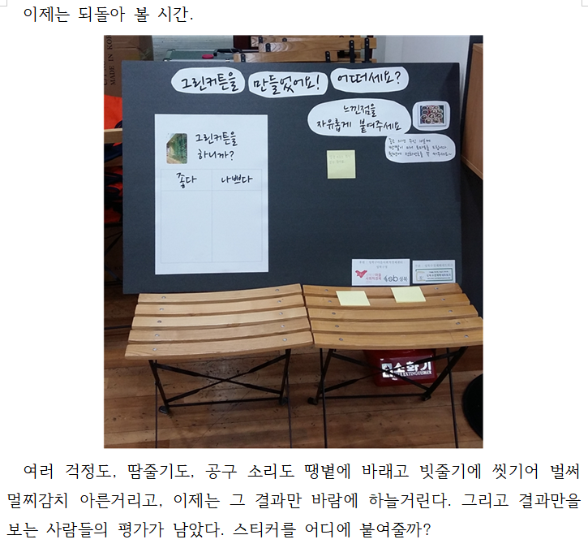

Slide 20
The End

Slide 21
3. 센터장님 소감 / 반응과 결과

Slide 22
1. 센터장님 소감

Slide 23
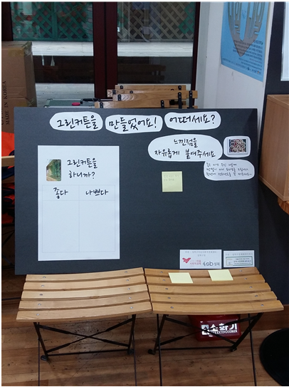
2. 반응조사
8/18-8/31(14일간) 1층에서 반응조사와 설문을 진행

Slide 24
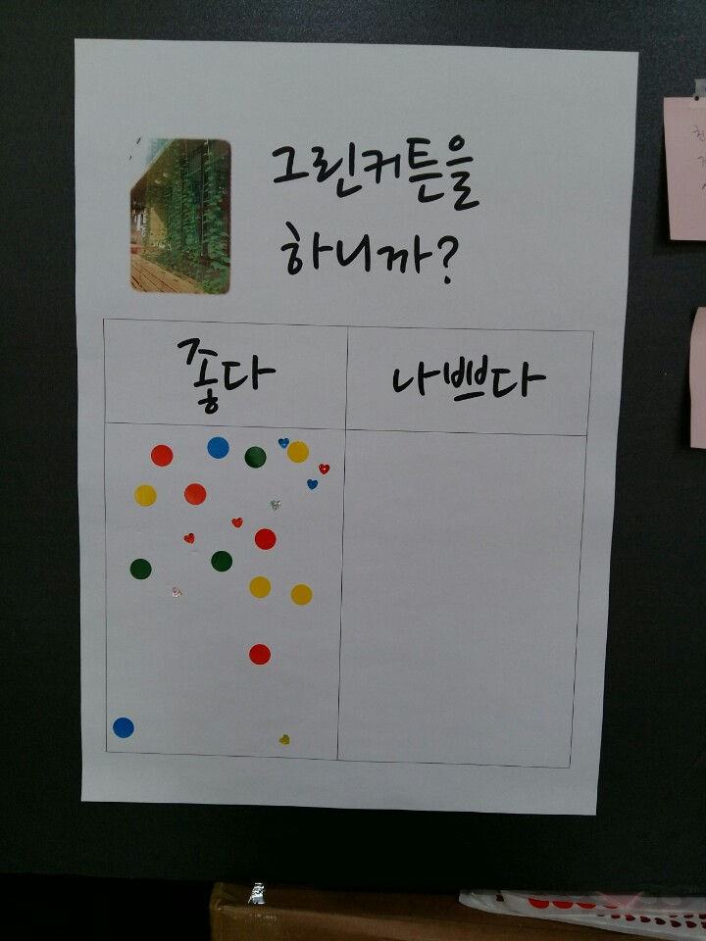
좋다: 21, 나쁘다:0

Slide 25
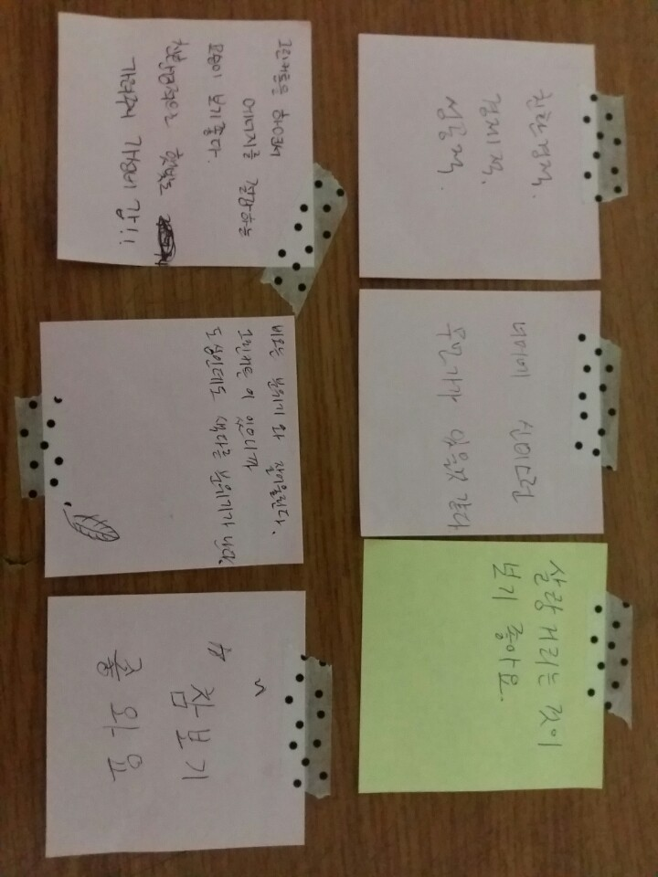
“친환경적, 경제적, 성공적”
“너머에 신비스런 무언가가 있을 것 같다”
“살랑거리는 것이 보기 좋아요.” (사업참여자가 샘플로 쓴 것)
“그린커튼을 하면서 에너지를 절감하는 모습이 보기 좋았다. 친환경적으로 햇빛도 가려주니 가성비 갑!!”
“비오는 분위기와 잘 어울린다. 그린커튼이 있으니까 도심인데도 색다른 분위기가 난다.”
“참 보기 좋와요”

Slide 26
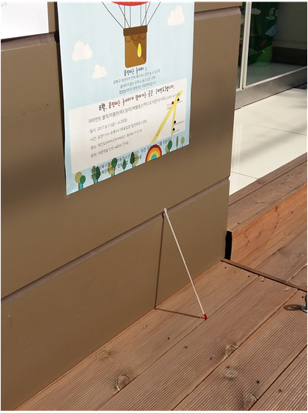
3. 효과 검증
양지: 34℃, 나팔꽃 그늘: 31.2℃, 2.8℃ 차이

Slide 27
4. 설문 당첨자 선물 증정

Slide 28
5. 과제 참여자 소감

Slide 29
6. 향후 전략
1. 성북수경재배네트워크 내에 "그린커튼팀"을 만든다.
2. 성북에코체험관과 협력
(1) 성북에코체험관은 교육프로그램 운영
(2) 그린커튼팀은 구체적 실천모델 제시
3. 실내 벽과 천장에서 식물이 자라도록 계절적인 제약 극복 &
지원사업에 의존하지 않는 자생력
--> 사회적 기업 or 협동조합으로 성장
--> 수익을 가지면서 도시농업 활동에 참여

Slide 30
7. 기념촬영
8. 담소 및 정리

